Slide 1
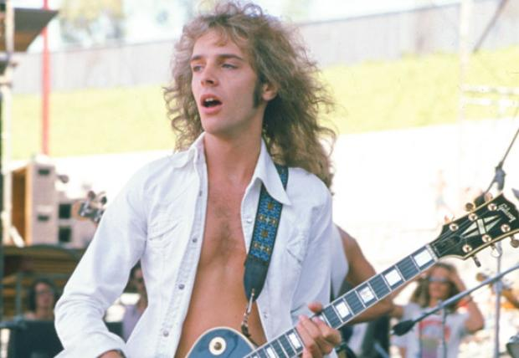
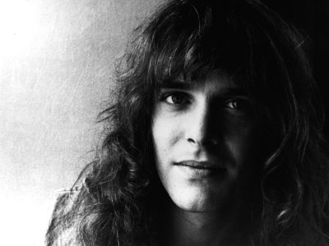

Cantautor Británico
Peter Frampton
Show me the way
Enséñame el camino
1975
Avance Automático
Roberto
Lima-Perú

Slide 2
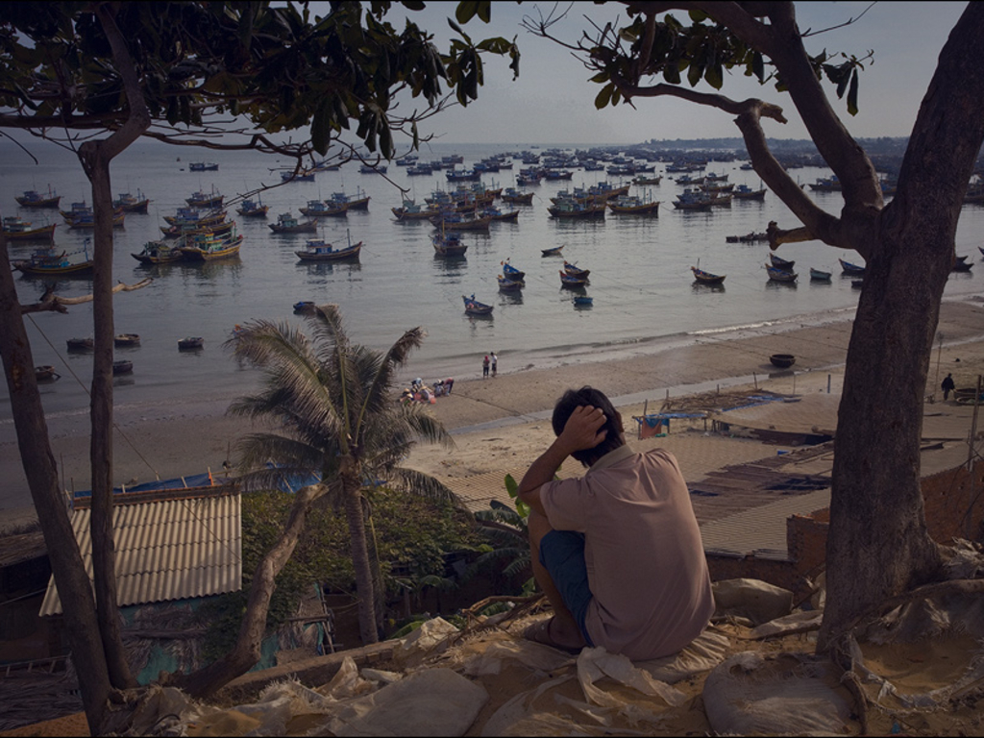


I wonder how you're feeling me pregunto como te estás sintiendo

Slide 3

There's ringing in my ears hay un zumbido en mis oídos

Slide 4

And no one y con nada
to relate to lo puedo relacionar
'cept the sea excepto el mar

Slide 5

Who can I believe in? ¿ en quién puedo creer ?
I'm kneeling on the floor me pongo de rodillas en el piso
There has to be a force allí tiene que haber una fuerza

Slide 6
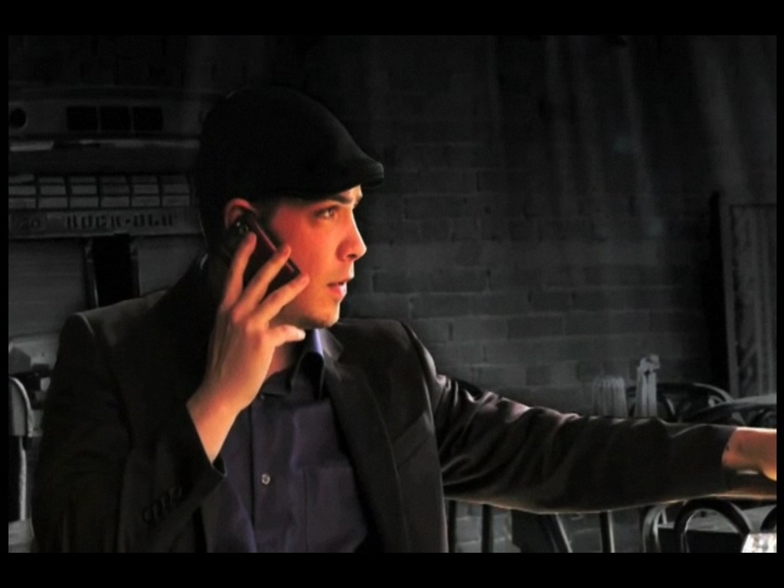
Who do I phone? ¿ A quién telefoneo ?

Slide 7

The stars are out and shining las estrellas están afuera brillando
but all I really want to know pero todo lo que realmente deseo saber

Slide 8

Oh! won't you ¡oh! ¿no
show me the way, me enseñarás el camino,
every day ? todos los días ?
I want you, te quiero,
show me the way, yeah enséñame el camino, si

Slide 9

Well, I can see no reason bien, no puedo ver la razón
you're living on your nerves vives con tus nervios

Slide 10
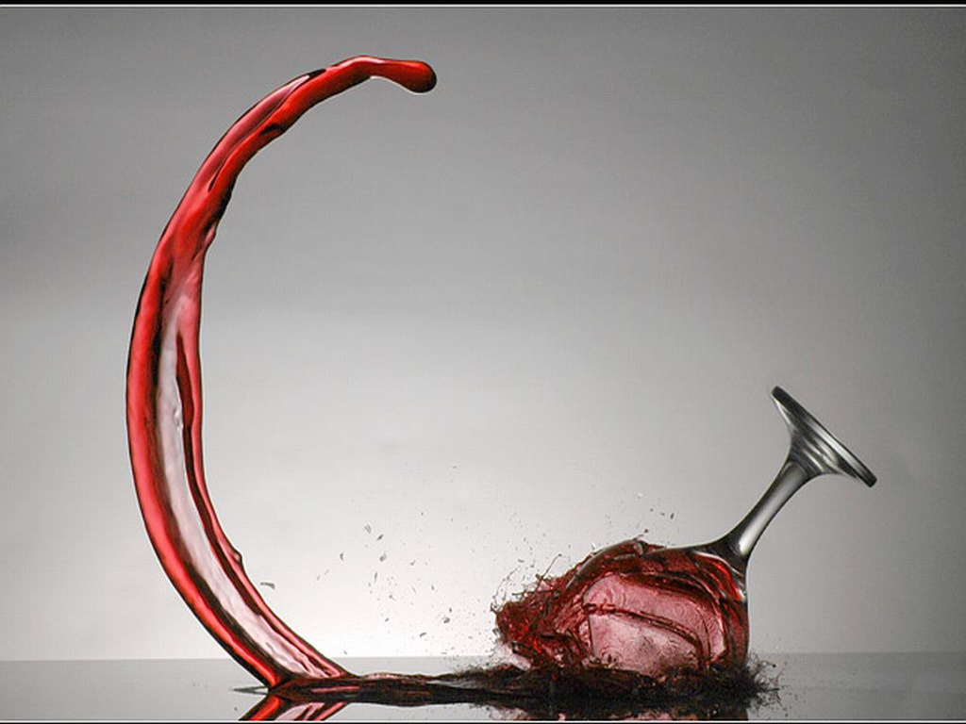
When someone cuando alguien
drops a cup deja caer una copa
and I submerge yo me sumerjo
I'm swimming in a circle nadando en un círculo

Slide 11

I feel I'm going down siento que me voy a deprimir

Slide 12

There has to be a fool debe haber un tonto
to play my part que juegue mi parte

Slide 13
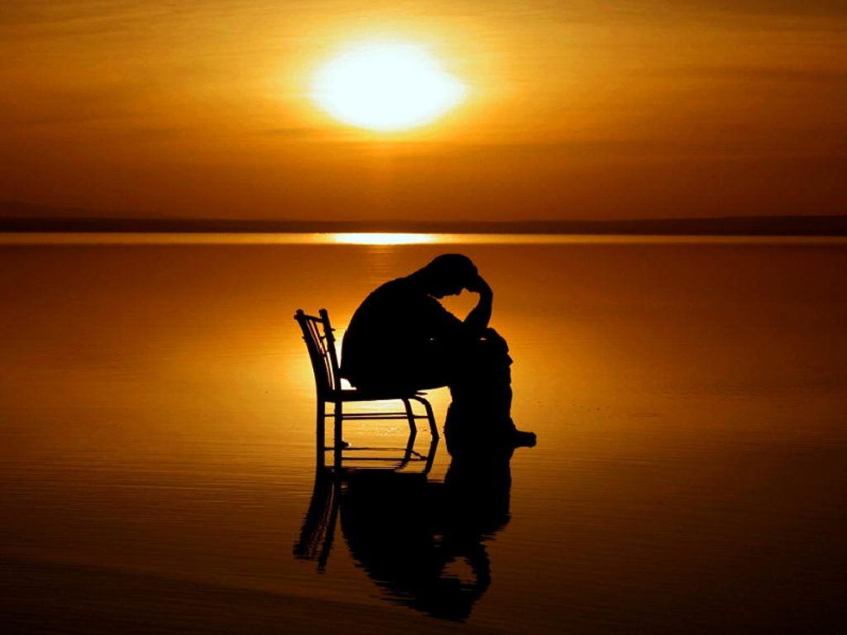
Someone thought of healing alguien pensó en la curación
but all I really want to know pero todo lo que realmente deseo saber

Slide 14
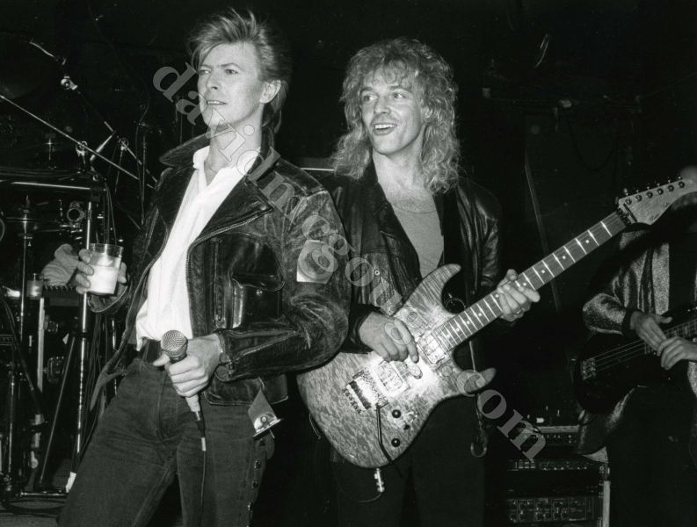

Oh! won't you ¡oh! ¿no
show me the way, me enseñarás el camino,
every day ? todos los días ?
I want you, te quiero,
show me the way enséñame el camino
Ohh, I want you oh, te quiero
day after day, día tras día,

Slide 15

Yeah, I wonder if I'm dreaming si, me pregunto si estoy soñando
I feel so unashamed me siento tan atrevido
I can't believe this is happening que no puedo creer que esto me esté pasando
to me a mi

Slide 16

I watch you when you're sleeping te observo cuando estás durmiendo
And then I want to take your love y luego quiero tomar tu amor

Slide 17

Oh! won't you ¡oh! ¿no
show me the way, me enseñarás el camino,
every day ? todos los días ?
I want you, te quiero,
show me the way, enséñame el camino,
one more time otra vez

Slide 18

I want you te quiero
day after day, día tras día,
yeah si
I want you te quiero
day after day, día tras día,
hey

Slide 19

I want you, te quiero,
show me the way, enséñame el camino,
every day todos los días
I want you, te quiero,
show me the way, enséñame el camino,
night and day noche y día

Slide 20
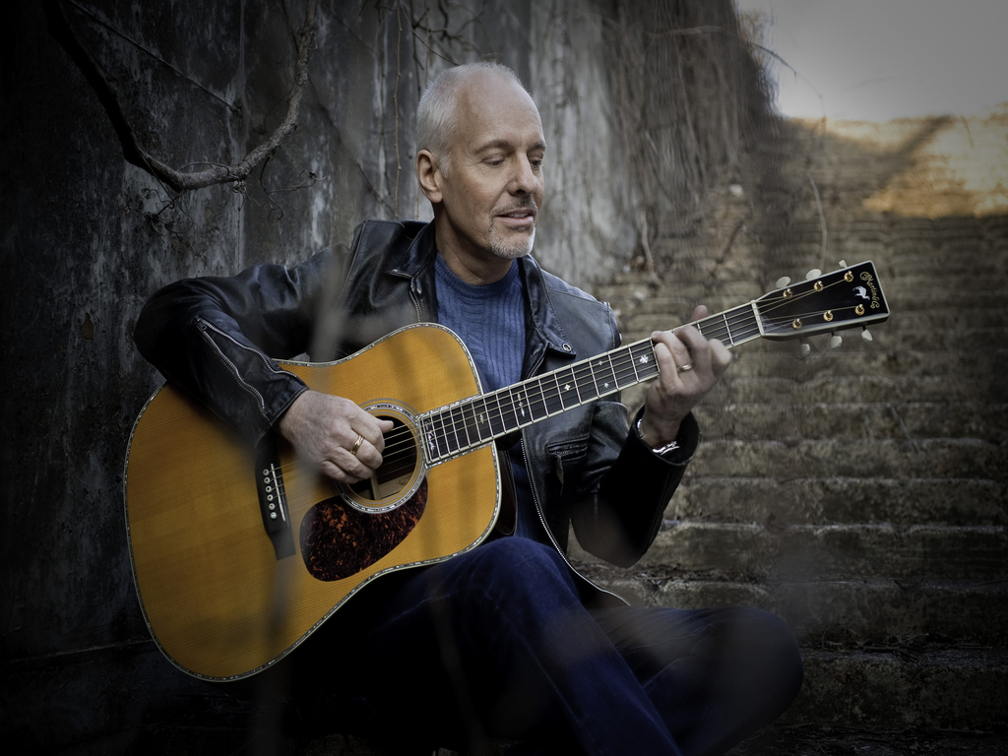
Peter Frampton
I want you te quiero
day after day, día tras día,
hey
ooh
Roberto

Slide 21
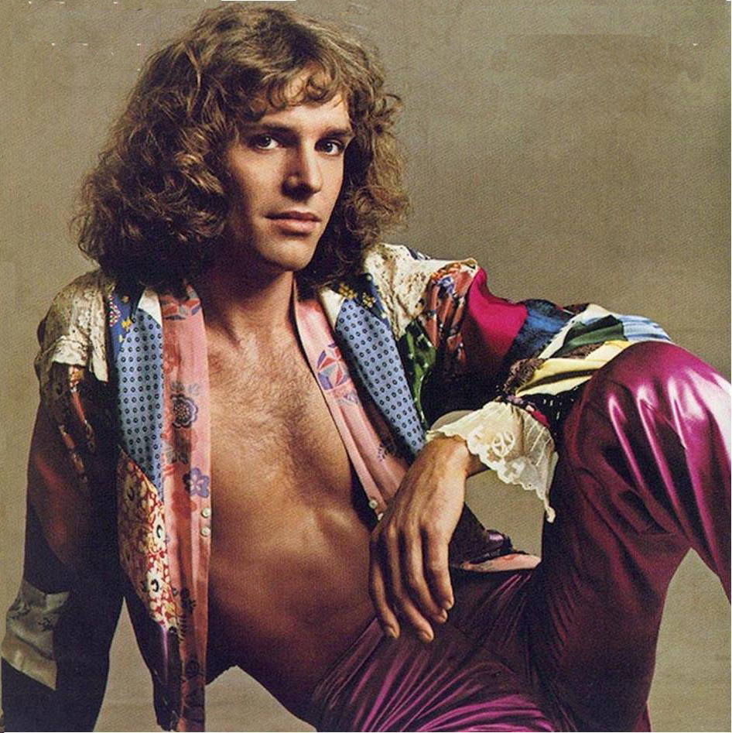
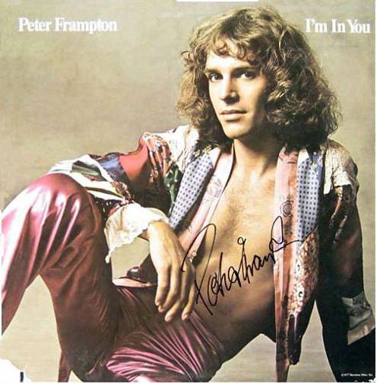

Slide 22



Accede a la sección que desees desde aquí:
Propia Creación
De la Red
Dedicatorias | Fechas Especiales | Graciosos
Historia y Arte | Lugares | Musicales
Naturaleza y Ciencias | Política | Reflexión
Religiosos | Románticos | Salud
Dedicatorias | Fechas Especiales | Graciosos
Historia y Arte | Lugares | Musicales
Naturaleza y Ciencias | Política | Reflexión
Religiosos | Románticos | Salud
Si deseas recibir pps periódicamente en tu correo electrónico subscríbete aquí:

